Slide 1
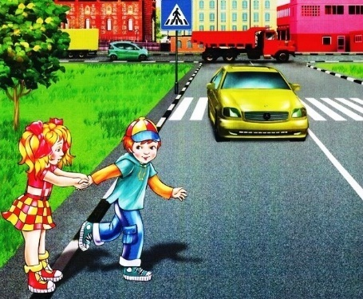
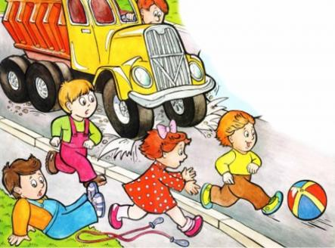
Тема презентации
«Формирование у детей шестого года жизни представлений о безопасном поведении через ознакомление с правилами дорожного движения»

Slide 2
«Условия формирования опыта»
Научно-исследовательские | Методические | Организационно-педагогические
Вопросы безопасности жизнедеятельности разрабатывались в исследованиях многих отечественных ученых (В.А.Алексеенко, Л. И.Божович, А.С.Вернадский, В.А.Левицкий, М.В.Ломоносов, О.Н.Русак, И.М.Сеченов, Э.Я. Соколов, И.К.Топоров и др.). Изучение передового педагогического опыта по проблеме исследования. | Требования ФГОС ДО - основные задачи в образовательной области «Социально-коммуникативное развитие»; Пособия для педагогов: «Формирование основ безопасности у дошкольников» К. Ю. Белая; «Знакомим дошкольников с правилами дорожного движения» Т. Ф. Саулина; «Социально-коммуникативное развитие дошкольников» Л.В.Абрамова, И.Ф. Слепцова; Использование информационно – коммуникационных технологий; Обогащение РППС; Привлечение родителей. | Педагогический совет в ДОУ. Мастер – класс; Обмен опытом в профессиональных педагогических интернет – сообществах;

Slide 3
«Актуальность опыта»
ФГОС ДО
(Приказ Министерства образования и науки Российской Федерации от 17 октября 2013г. № 1155.):
П 1.6. Стандарт направлен на решение следующих задач:
Охраны и укрепления физического и психического здоровья детей, в том числе их эмоционального благополучия.
ОПДО МБДОУ детского сада № 13 г.Павлово
(принята на педагогическом совете, протокол №1 от 31.08.2018года, утверждена приказом по МБДОУ от 31.08.2018года №60):
Планируемые результаты образовательной деятельности по образовательным областям ОП ДО
Социально-коммуникативное развитие:
Формирование основ безопасного поведения.
Соблюдает элементарные правила поведения в детском саду, на улице и в транспорте, знает и соблюдает элементарные правила дорожного движения. Различает виды специального транспорта, знает его назначение, понимает значение сигналов светофора , некоторые дорожные знаки («Пешеходный переход», «Дети», «Остановка общественного транспорта»,Подземный пешеходный переход», «Пункт медицинской помощи»), части дороги(проезжая часть, тротуар, пешеходный переход).

Slide 4
«Цель и задачи педагогической деятельности»
Создание условий для формирования у детей шестого года жизни элементарных представлений о правилах безопасности дорожного движения.
Задачи:
Познакомить детей с правилами дорожного движения. Совершенствовать и
систематизировать представления детей о дорожных знаках , сигналах светофора,
об устройстве улицы.
Воспитывать осознанное отношение к необходимости выполнения правила
дорожного движения в качестве пешехода и пассажира используя
различные образовательные ситуации.
Обогащать РППС за счет пополнения дидактическими материалами,
необходимыми для формирования у детей осознанного отношения к выполнению
ПДД.
Привлекать родителей к участию в совместной работе по формированию у детей
основ безопасности дорожного движения.

Slide 5
«Деятельностный аспект опыта работы»
Этапы деятельности
Подготовительный | Основной (практический) | Заключительный
Постановка цели и задач, разработка перспективного планирования деятельности. Педагогическая диагностика детей. Анкетирование родителей. Подбор наглядно-иллюстративного материала, изучение методической литературы. Обогащение развивающей предметно-пространственной среды за счет изготовления планшетов, лепбуков и пр. Подбор атрибутов для игр. | Реализация плана работы с детьми, родителями, педагогами и социумом. | Соотношение полученных результатов с поставленными задачами, заключительная диагностика. Оценка эффективности проделанной работы. Определение дальнейших перспектив. Распространение опыта работы по данной теме среди коллег.

Slide 6
- Сформированы элементарные представления о правилах безопасности дорожного движения; осознанное отношение к необходимости выполнения этих правил.
- Сформированы знания об устройстве улицы, дорожном движении.
- Сформированы представления о дорожных знаках и сигналах светофора, о работе ГИБДД.

Slide 7
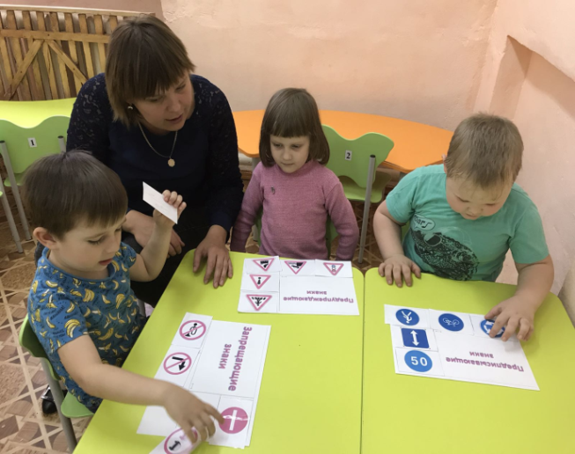
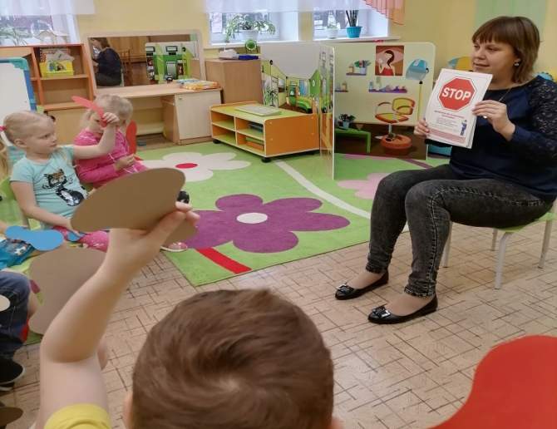
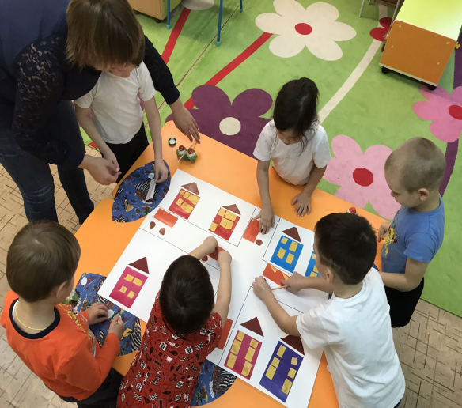
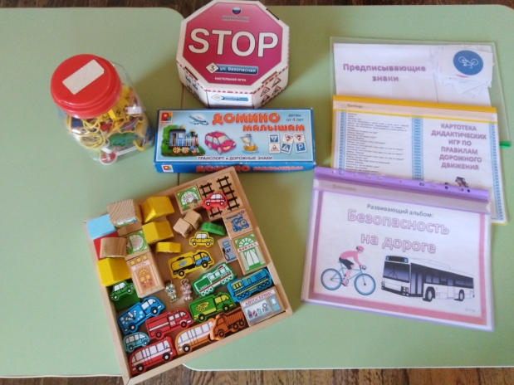
Деятельностный аспект опыта работы.
Игра «Азбука дорожных знаков»
Игра «Запрещающие и разрешающие дорожные знаки»
Коллективная аппликация «Машины едут по улице».
Игры по безопасности дорожного движения

Slide 8
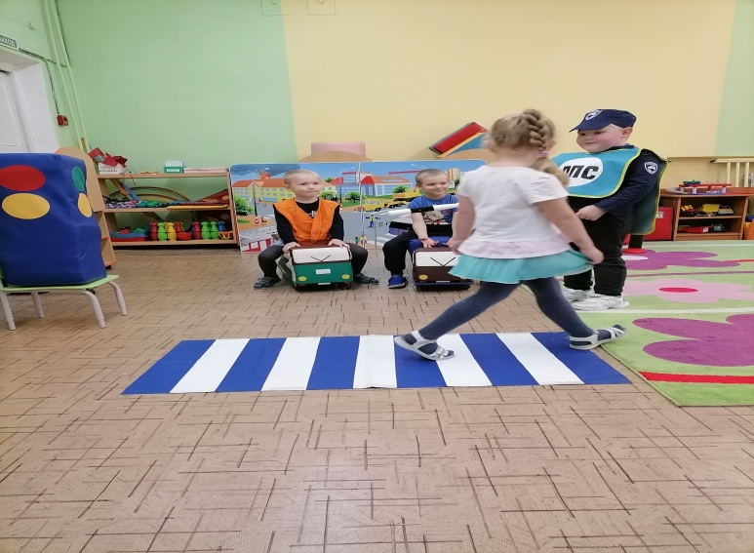
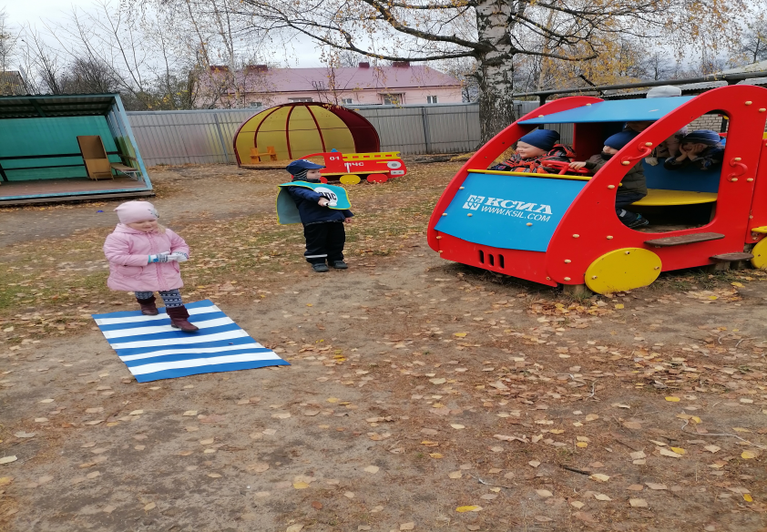
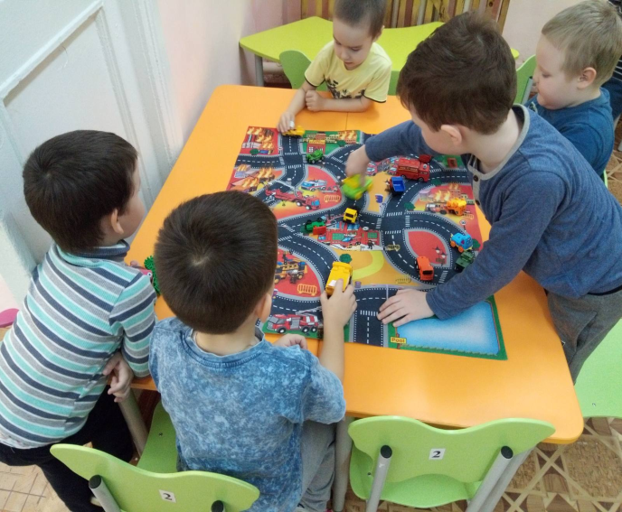
Деятельностный аспект опыта работы.
Сюжетно-ролевая игра
«Водители и пешеходы»
Сюжетно-ролевая игра
«Нам на улице не страшно»
Настольно-дидактическая игра « Магистраль»

Slide 9
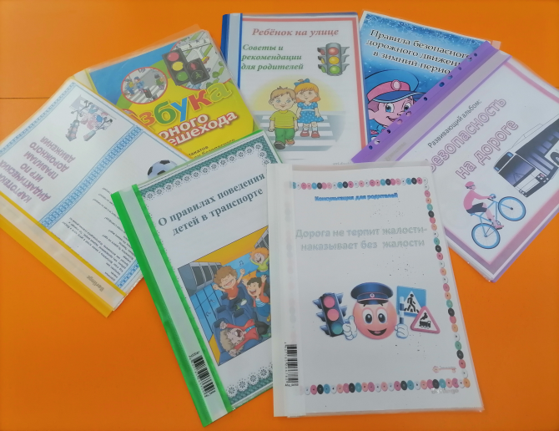
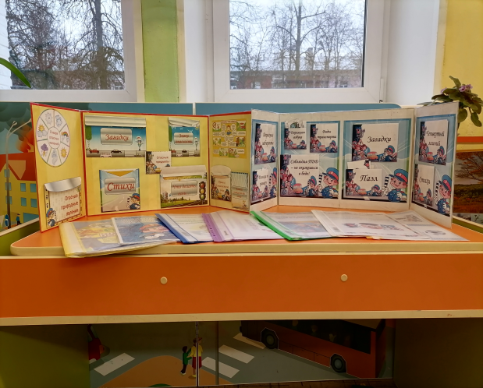
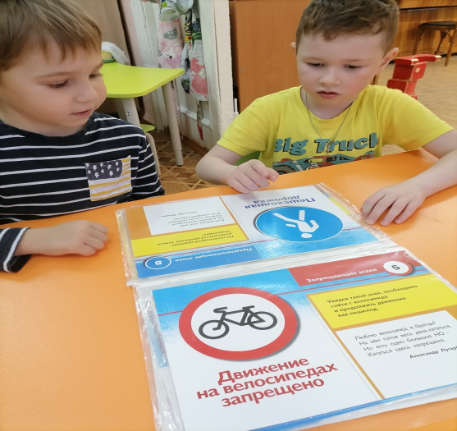
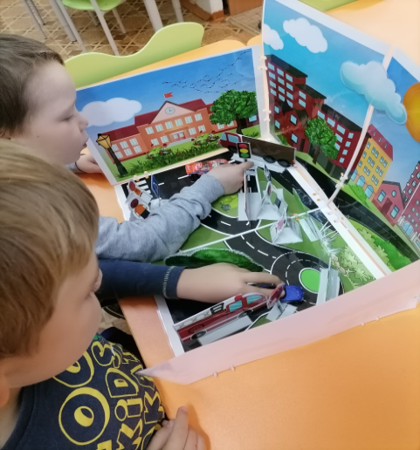
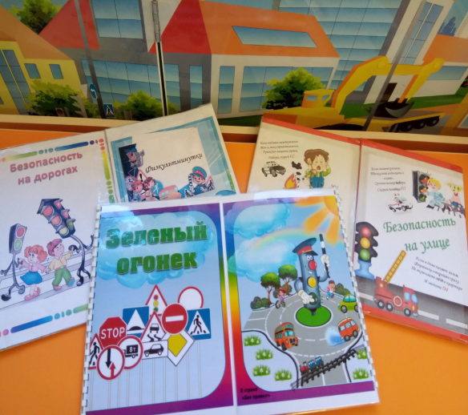
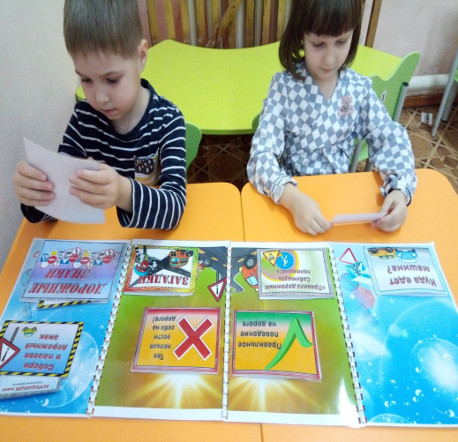
«Деятельностный аспект опыта работы»
Альбом
«Азбука юного пешехода»
Наглядно-иллюстративный материал
Лэпбуки
Макет «Перекресток»
Лэпбук «Зеленый огонек»

Slide 10
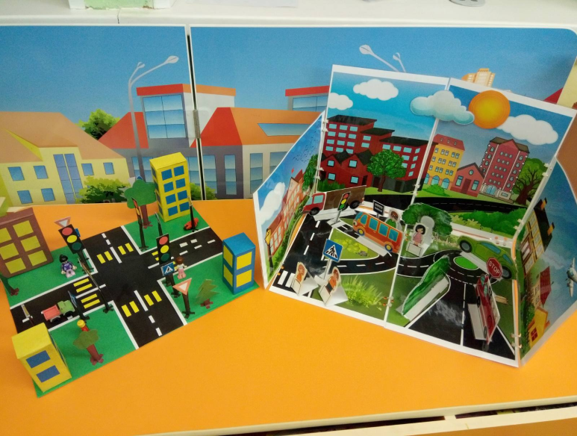
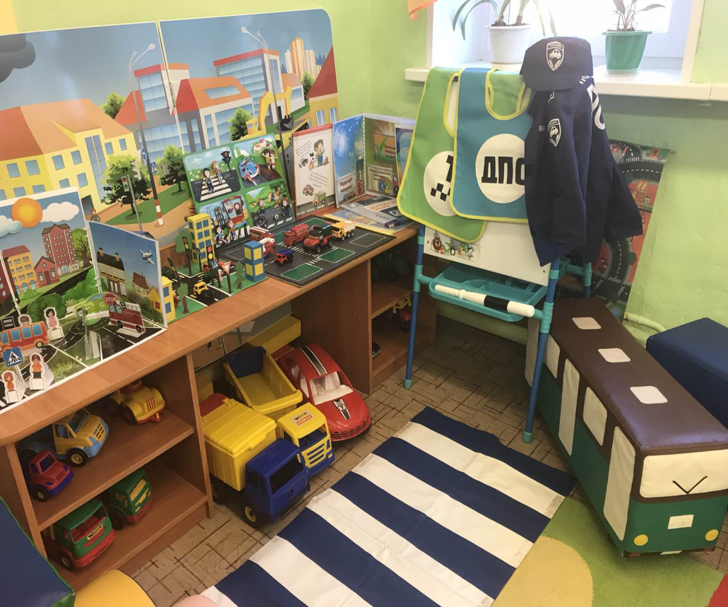
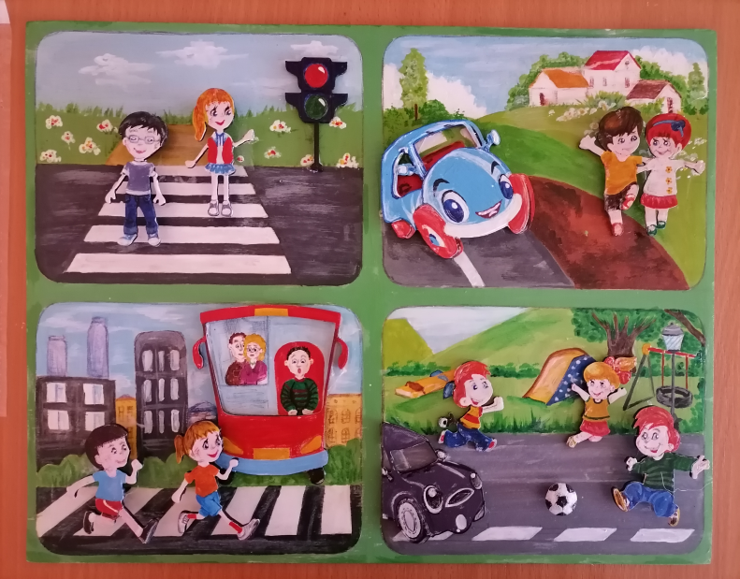
«Деятельностный аспект опыта работы»

Slide 11
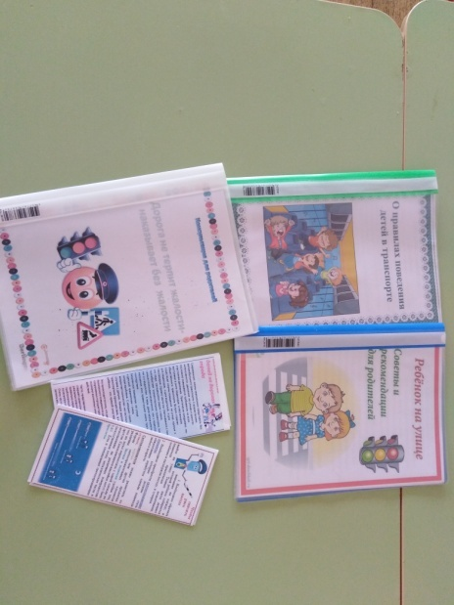
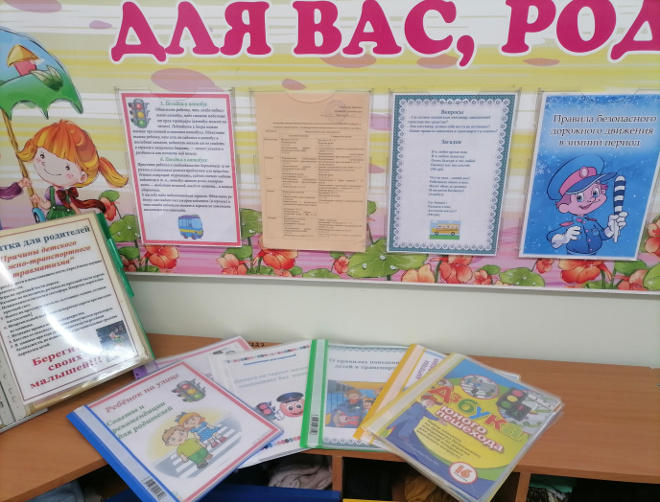
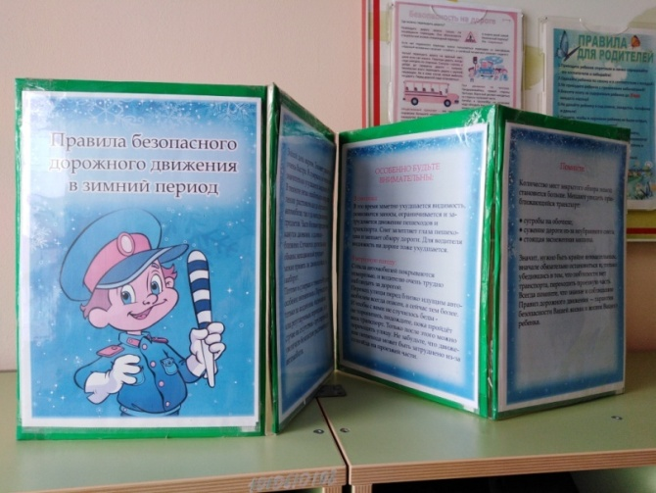
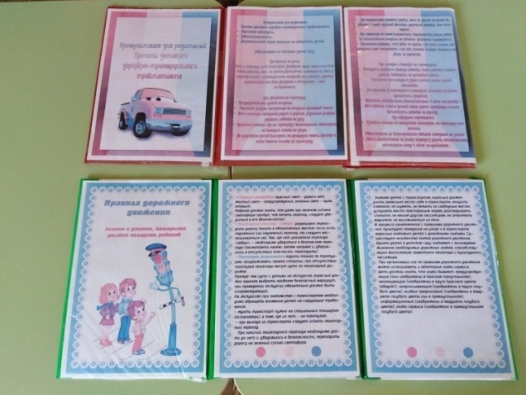
Консультативный материал для родителей.

Slide 12
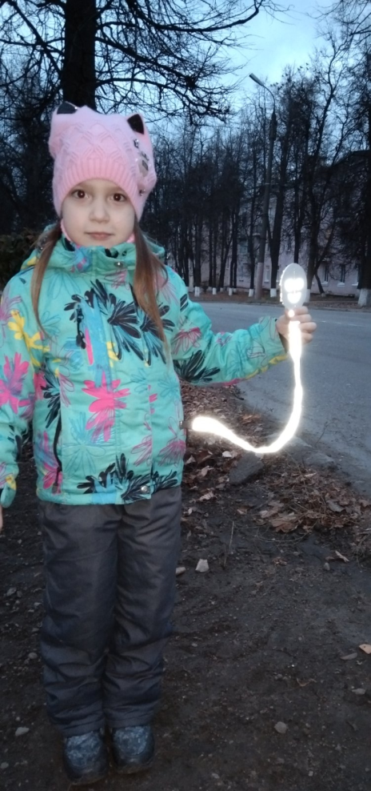
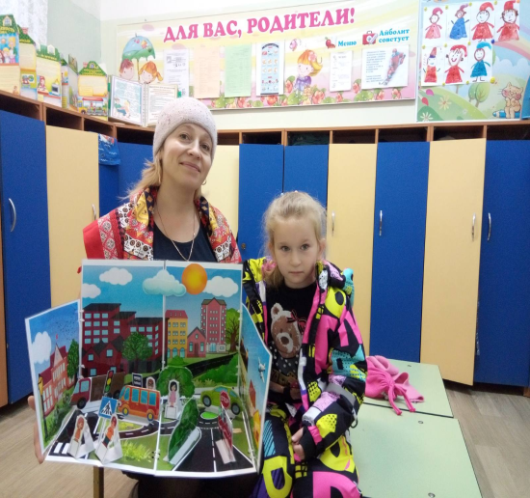
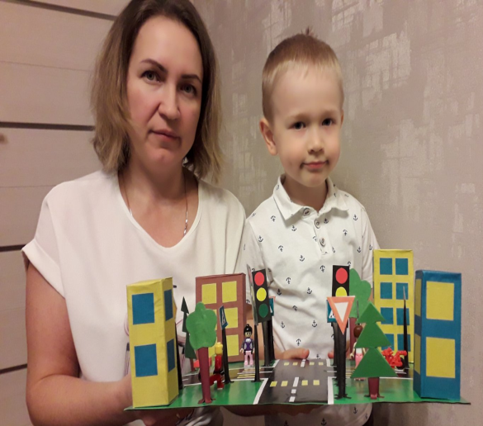
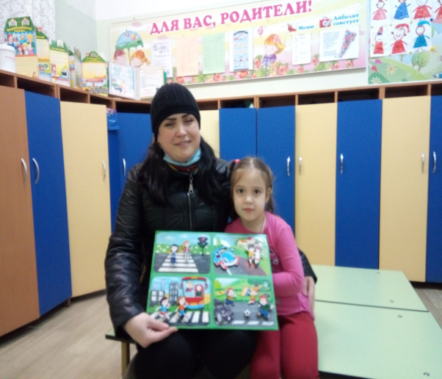
Деятельностный аспект опыта работы.
Макет «Перекресток»
Макет «Улицы нашего города»
Значок «Будь ярче!»
«3-D макет правил дорожного движения»

Slide 13
- Сформированы элементарные представления о правилах безопасности дорожного движения; осознанное отношение к необходимости выполнения этих правил
- Сформированы знания об устройстве улицы, дорожном движении
- Сформированы представления о дорожных знаках и сигналах светофора, о работе ГИБДД

Slide 14
«Результаты профессиональной деятельности»
Сформированы элементарные представления о правилах безопасности дорожного движения.
Сформировано осознанное отношение к необходимости выполнения этих правил.
Усовершенствованы знания о дорожных знаках и сигналах светофора.
Сформированы и систематизированы знания детей об устройстве улицы, дорожном движении;
Дети
Родители (законные представители)
Активные участники деятельности по формированию у детей основ безопасного поведения на дороге.
Совершенствование профессиональной компетенции в вопросах формирования основ безопасного поведения на дорогах у детей дошкольного возраста:
Семинар-практикум «Формирование у дошкольников основ безопасности жизнедеятельности»
Консультация для воспитателей «Формы работы по ОБЖ в детском саду»
Мастер – класс «Как сделать детей дисциплинированными пешеходами»
Педагогический коллектив
РППС
Среда обогащена играми, картотеками, игровым оборудованием, направленным на формирование основ безопасного поведения.

Slide 15
«Диапазон практических достижений»
Перспективный план деятельности с детьми.
Развивающий альбом «Безопасность на дороге»
Картотека дидактических игр по правилам безопасности дорожного движения.
Лепбуки «Безопасность на дорогах», «Зелёный огонек», «Безопасность на улице».
Консультации для родителей «Правила поведения в общественном транспорте», «Дорога не терпит шалости – наказывает без жалости», «Ребёнок на улице».
Квест – игра «Как ребята помогли Светофорчику» по правилам дорожного движения
Анкеты для родителей «Осторожно: дорога!», «Правила дорожного движения».
Папки-передвижки «Правила дорожного движения», «Безопасность дорожного движения в зимний период».
Буклеты для родителей «Для чего нужны светоотражающие элементы?». «Безопасность детей на дорогах города»
Картотека проблемных ситуаций «Ребенок -пассажир», «Ребенок -пешеход»
Публикации на сайте nsportal.ru

Slide 16
Транслируемость практических достижений
профессиональной деятельности педагогического работника»
Семинар-практикум «Формирование у дошкольников основ безопасности жизнедеятельности»
Консультация для воспитателей «Формы работы по ОБЖ в детском саду»
Мастер – класс «Как сделать детей дисциплинированными пешеходами»
Уровень
ДОУ
Публикация консультационного материала на сайте nsportal.ru
Развлечение в старшей группе по ПДД «Путешествие по улицам города»
Сценарий квест – игры «Как ребята помогли Светофорчику»
НОД по изобразительной деятельности : коллективная аппликация на тему «Машины едут по улице»
Федеральный
уровень

Slide 17
Литература:
Безопасные сказки. Беседы с детьми о безопасном поведении дома и на улице/Шорыгина Т.А..-М.: ТЦ Сфера, 2014
Беседы о правилах дорожного движения с детьми 5-8 лет/Шорыгина Т.А.-М.: ТЦ Сфера, 2013
Воспитание безопасного поведения дошкольников на улице/Хромцова Т.Г. – М.: Центр педагогического образования, 2007.
Знакомим дошкольников с правилами дорожного движения: Для занятий с детьми 3-7 лет/Саулина Т.Ф.- М.: МОЗАИКА-СИНТЕЗ, 2016.
Как обеспечить безопасность дошкольников/К.Ю.Белая и др. – М.: Просвещение, 2001.
Основы безопасности детей дошкольного возраста. / Н.Н. Авдеева, О.Л. Князева, Р.Б. Стеркина. М.: Просвещение, 2007.
Основы безопасности детей дошкольного возраста./ Стеркина Р.Б. – М.: Просвещение, 2000.
Осторожные сказки: Безопасность для малышей/ Шорыгина Т. А./М.: Книголюб, 2004г.
Формирование основ безопасности у дошкольников. Для занятий с детьми 2-7 лет/ Белая К. Ю. – М.: МОЗАИКА – СИНТЕЗ, 2016.
Интернет-ресурсы https://nsportal.ru/. https://www.maam.ru/. https://infourok.ru/.

Slide 18
Спасибо за внимание!

